Slide 1
Node.js, React.js - Hello World Guide
정도윤(2022.05.06)
이 문서는 나눔글꼴로 작성되었습니다. 다운받기

Slide 2
목차
1. Node.js – 설치하기(MS Windows)
Node.js를 MS윈도우에 설치한다.
2. Node.js – hello-world.js
Hello-world.js파일을 만든 후, Node.js로 실행한다.
3. Node.js – Version 확인하기
설치된 Node.js의 버전을 확인한다.
4. Node.js – Visual Studio Code(React.js) 사용하기
Node.js를 통해 React.js를 사용한다.

Slide 3
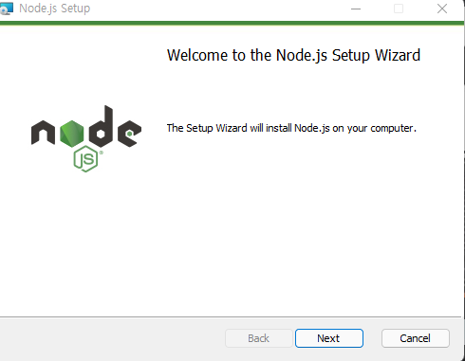
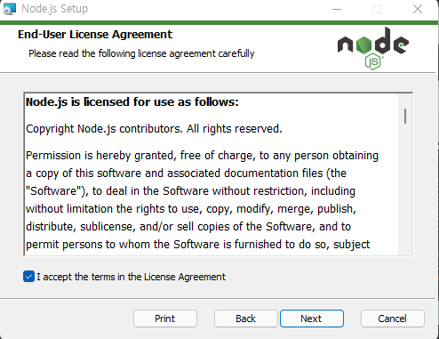
1. Node.js – 설치하기(MS Windows)

Slide 4
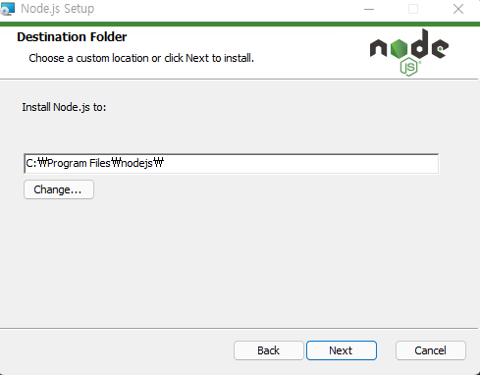
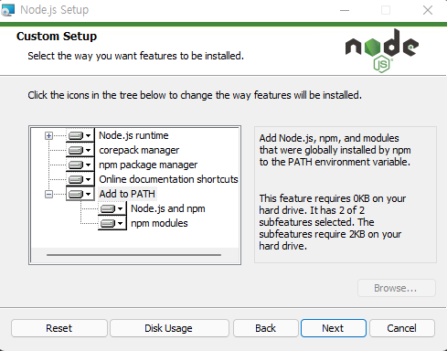
1. Node.js – 설치하기(MS Windows)

Slide 5
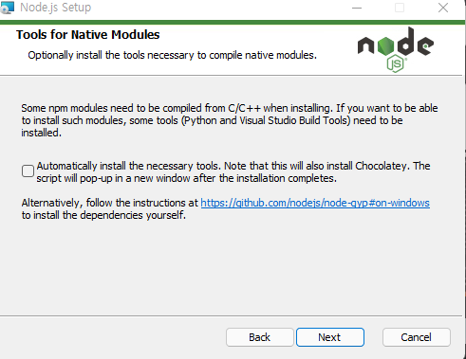
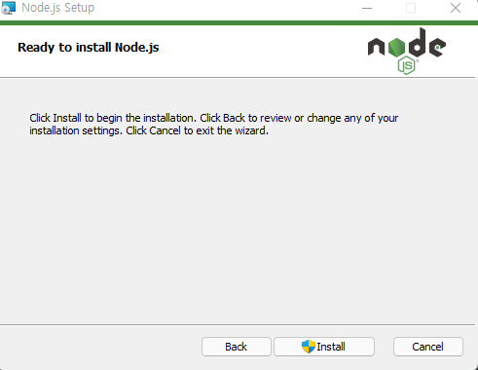
1. Node.js – 설치하기(MS Windows)

Slide 6
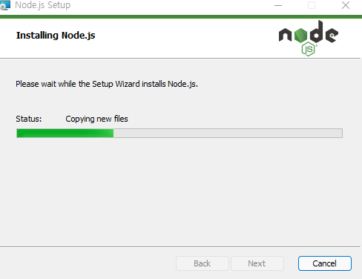
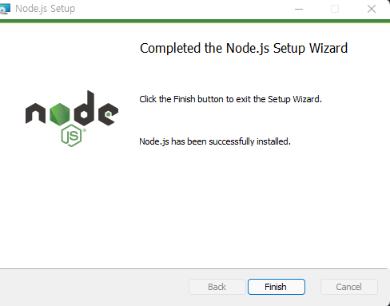
1. Node.js – 설치하기(MS Windows)

Slide 7
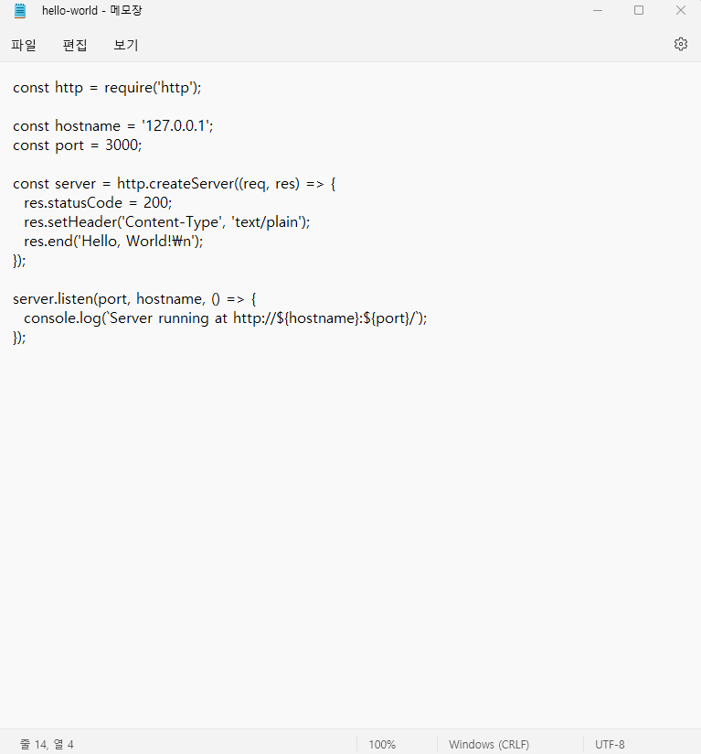
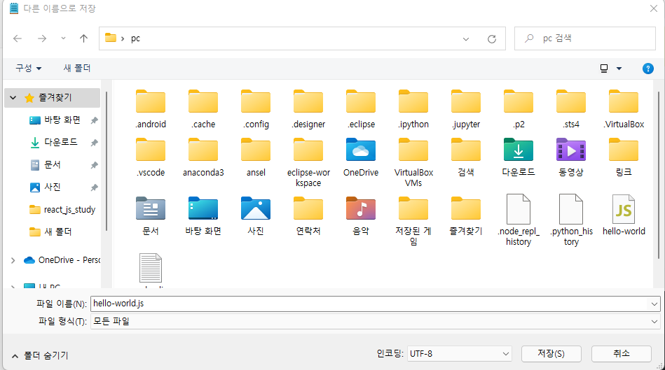
2. Node.js – hello-world.js

Slide 8
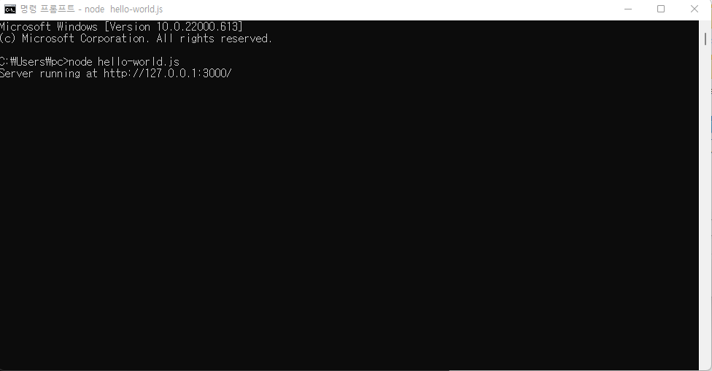
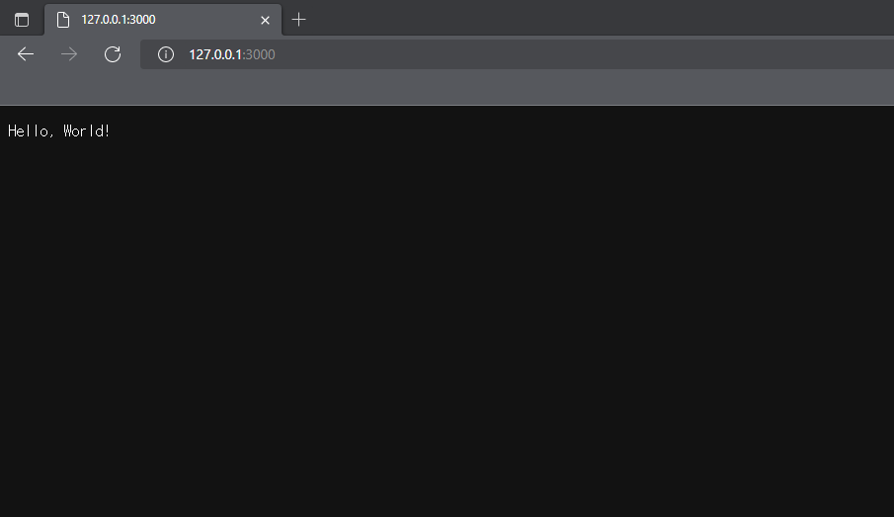
2. Node.js – hello-world.js
node hello-world.js

Slide 9
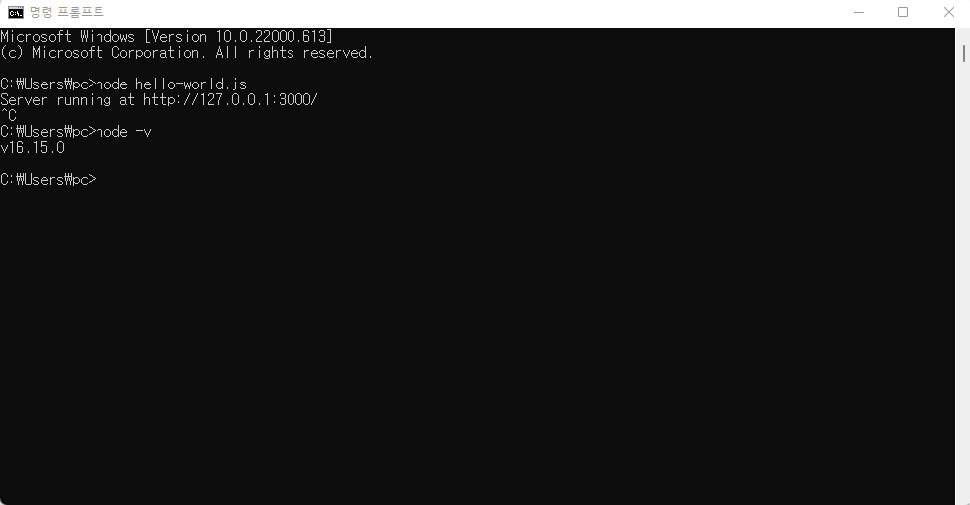
3. Node.js – Version 확인하기
node -v

Slide 10
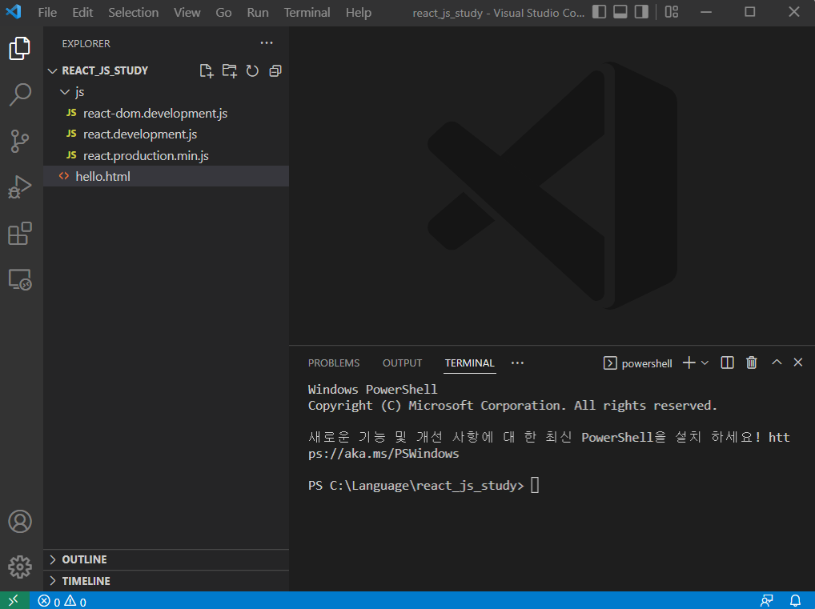
4. Node.js – Visual Studio Code(React.js) 사용하기

Slide 11
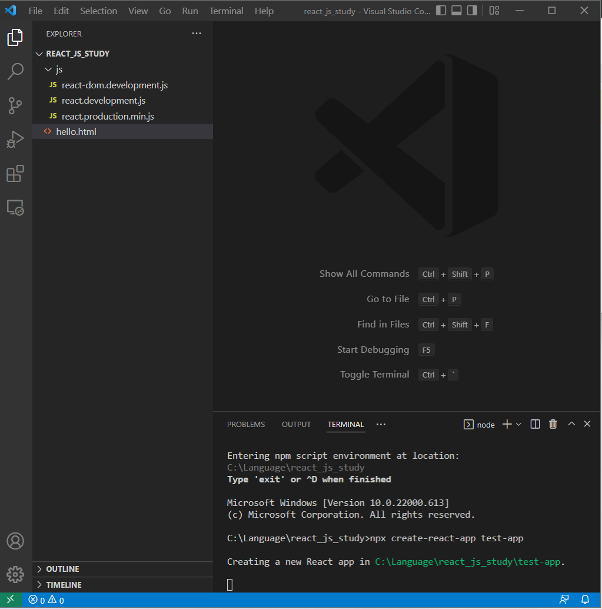
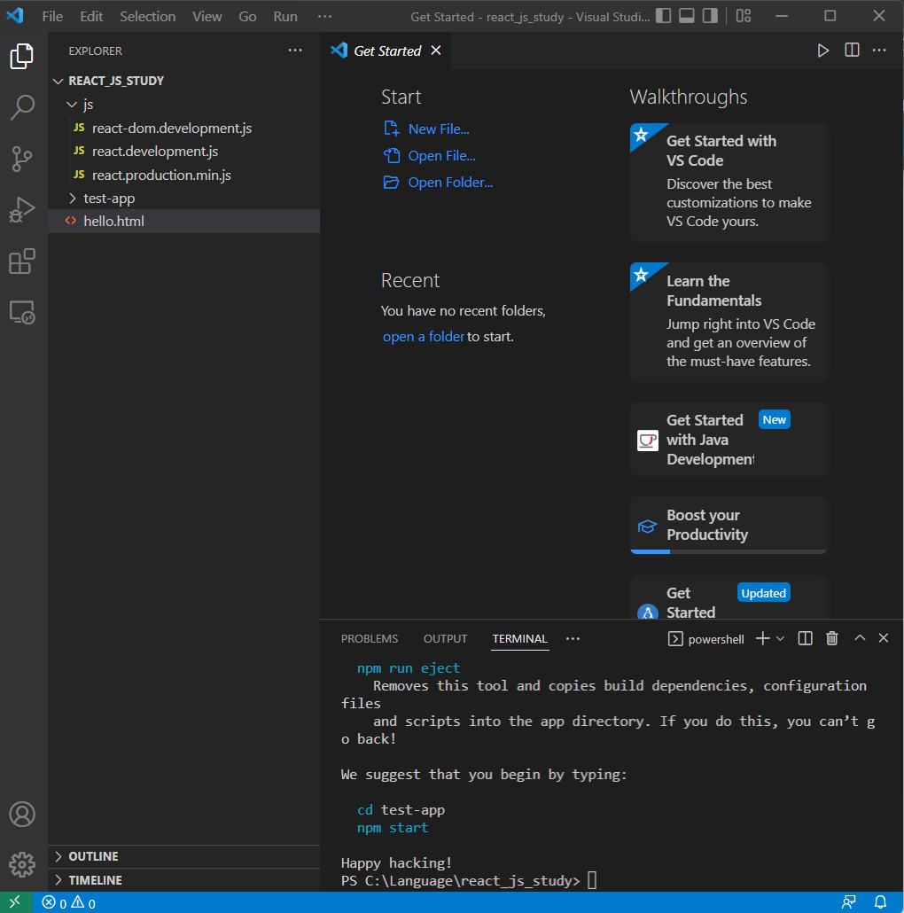
4. Node.js – Visual Studio Code(React.js) 사용하기
npx create-react-app test-app

Slide 12
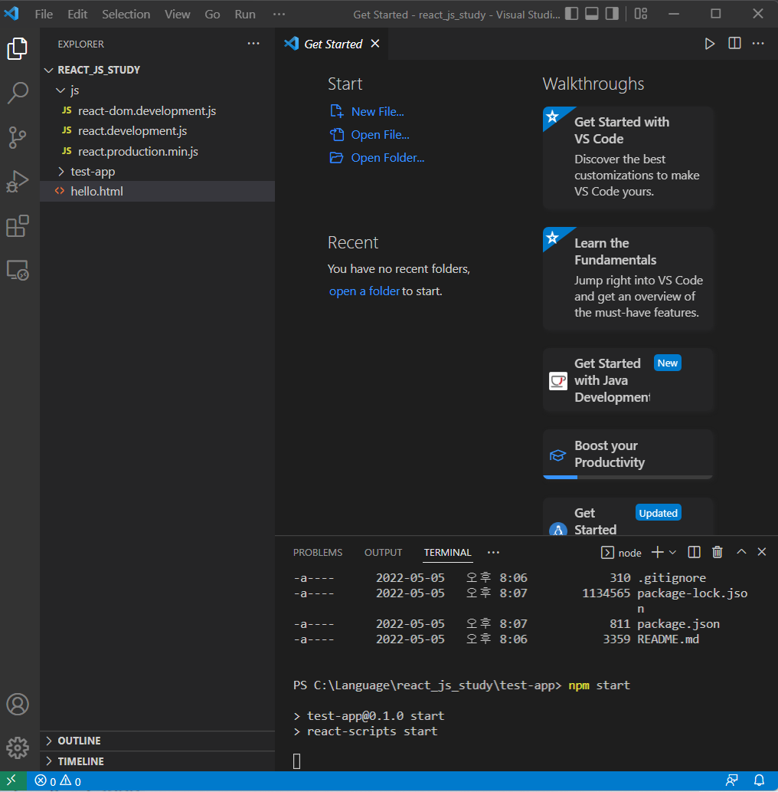
4. Node.js – Visual Studio Code(React.js) 사용하기
cd test-app
npm start

Slide 13
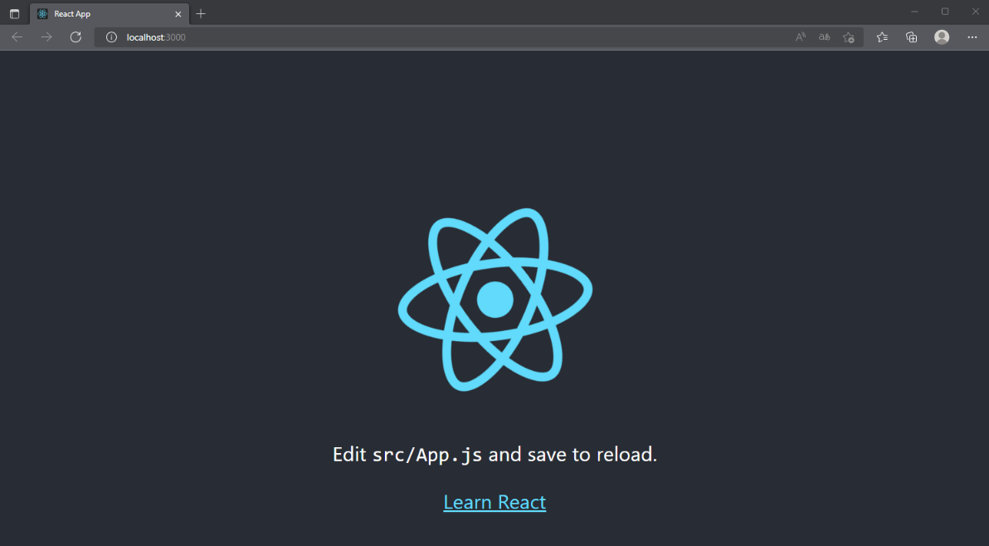
4. Node.js – Visual Studio Code(React.js) 사용하기

Slide 14
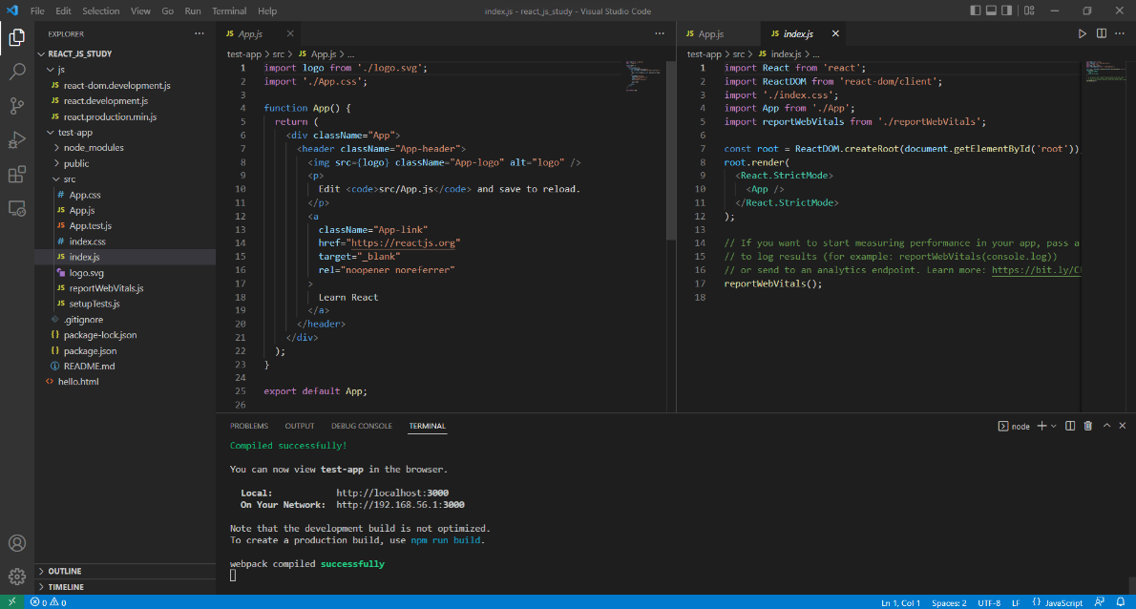
4. Node.js – Visual Studio Code(React.js) 사용하기

Slide 15
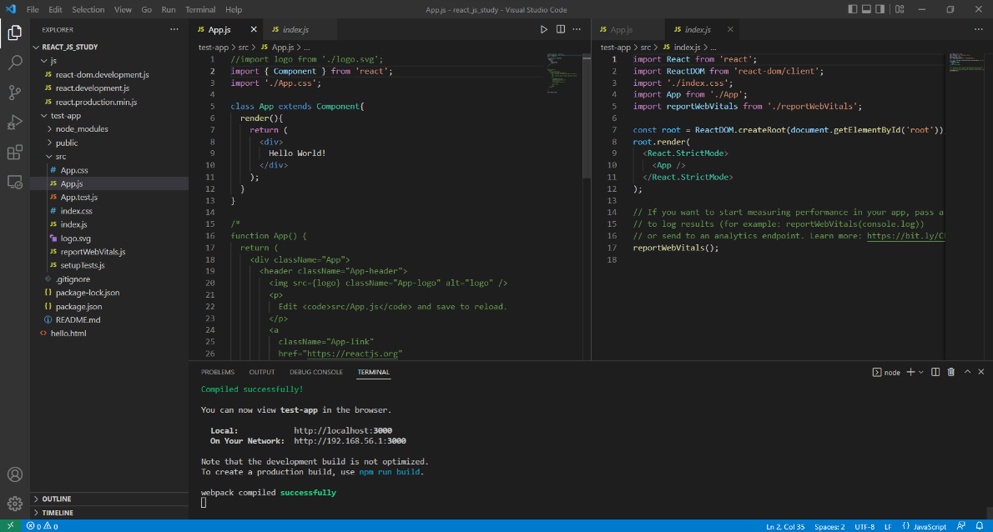
4. Node.js – Visual Studio Code(React.js) 사용하기

Slide 16
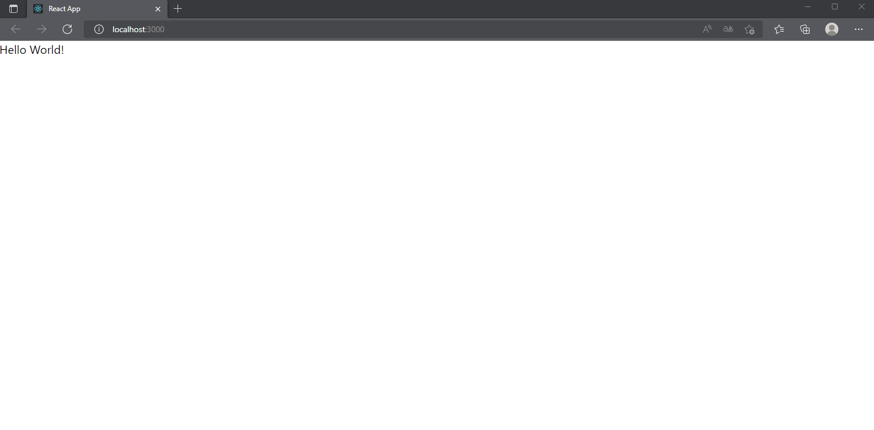
4. Node.js – Visual Studio Code(React.js) 사용하기

